Slide 1
乳腺钼靶
LWF和EWC实现中...

Slide 2
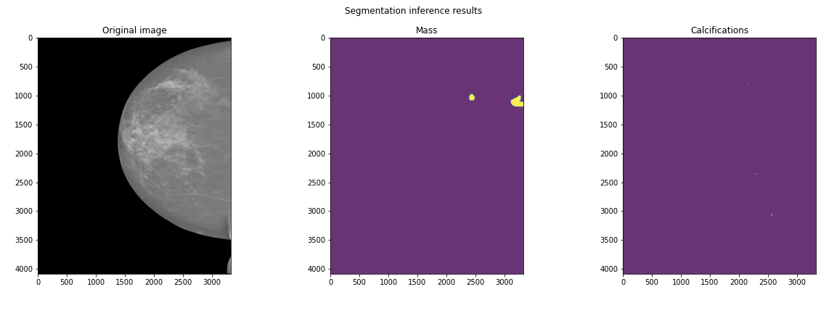
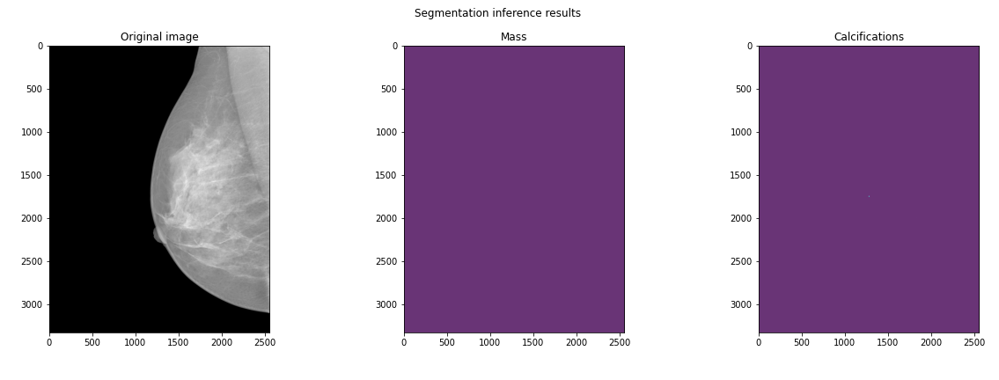
Siemens
这里展示分割结果
分类结果为：Normal / Abnormal

Slide 3
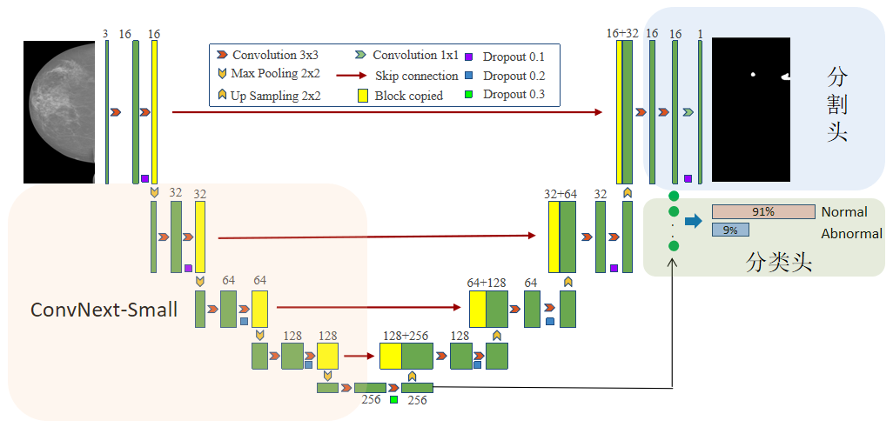
Siemens
分割：
INBreast
BCDR
Mini-DDSM
CDD-CESM
分类：
RSNA
Train
(保留分类和部分分割标签-mass 、calcification)
Training: @wangrongsheng
第一步，用inbreast, BCDR, minDDSM, CBDCESM loss = L_classification + L_segmentation @hcc242
第二步，加上其他大的數據集， L_segmentation = 0 @wangrongsheng
第三步， 區分mass 和 calcification @hcc242
Inferencing : @hcc242
load 模型 .h5/ .pt (pytorch)
input, tiff, png, jpeg, dicom（for presentation）(鉬靶有兩種格式， a) raw: for processing b) processed: for presentation ) , 用simpleITK 作爲 reader, 轉換為矩陣，模型處理
處理之後， 給出整個圖像惡性概率； 每個圖像的mask（第一步，不區分實體腫瘤還是鈣化， 第二步做區分； 第三步，輸出BIRADS 詞典特徵）
Visualization, 可以是 作爲一個heatmap overaly 到鉬靶圖像上，保存為png 格式

Slide 4
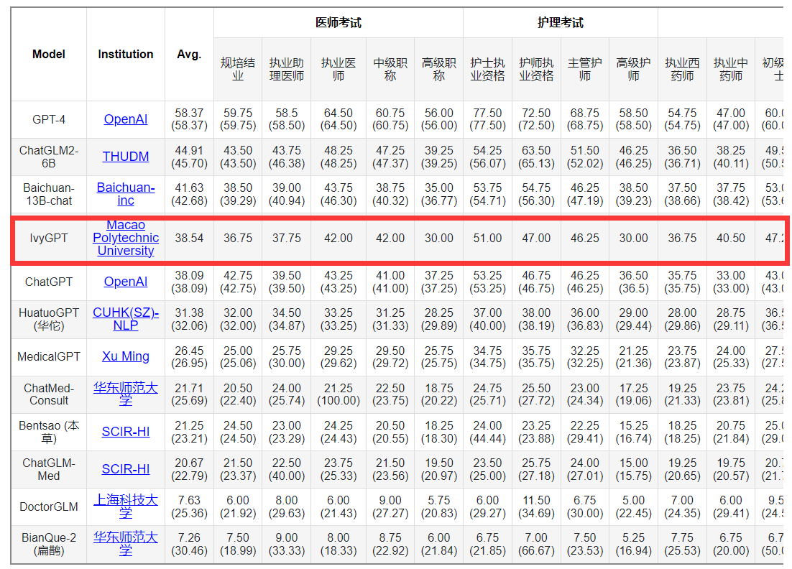
协作
底座模型 + 数据 | CMB分数
LLaMA2-7B + 6万 | 32.11
Baichuan1 + 220万 | 36.71
LLaMA-33b + 30万 | 34.56
Baichuan2 + 6万 | 38.54
预训练+LLaMA2-13B（陈）
医院导诊 - 数据提供？预训练以后？
完成一个乳腺钼靶的Paper（段）
完成一个LLM的统计Paper（陈、杨）

Slide 5




Thank you

